Slide 1
Bathyscaphe
Notes:
Морская рябь
(простой)
Примечание. Этот видеошаблон оптимизирован для приложения Microsoft PowerPoint 2010.
В PowerPoint 2007 видеоэлементы также воспроизводятся, однако при показе слайдов все содержиое, перекрывающее области видео, будет закрыто видеороликом.
В PowerPoint 2003 видео не воспроизводится, но рамки видеоэлементов остаются на месте в виде статичных изображений.
Видео
Воспроизводится автоматически после каждого перехода между слайдами.
Длится 15 секунд.
Воспроизводится циклически.
Чтобы добавить слайды или изменить макет, выполните указанные ниже действия.
Чтобы добавить слайд, на вкладке Главная в группе Слайды щелкните стрелку под кнопкой Создать слайд и в разделе Тема с движущимся фоном выберите макет.
Чтобы изменить макет существующего слайда, на вкладке Главная в группе Слайды нажмите кнопку Макет и выберите нужный вариант.
Другие анимированные элементы
Любая аниация начинается после перехода к следующему слайду и запуска фонового видео.
Макеты с видеоэффектами
Макеты «(Зеленый) заголовок и содержимое» и «(Фиолетовый) заголовок и содержимое» создаются путем наложения цветов на видео.
Выделив видео, на вкладке Работа с видео откройте вложенную вкладку Формат, в группе Настройка нажмите кнопку Цвет и выберите вариант Оранжевый, светлый контрастный цвет 6 (третья строка, седьмой элемент слева) или Темно-бирюзовый, светлый контрастный цвет 5 (третья строка, шестой элемент слева).

Slide 2

Prologue

Slide 3


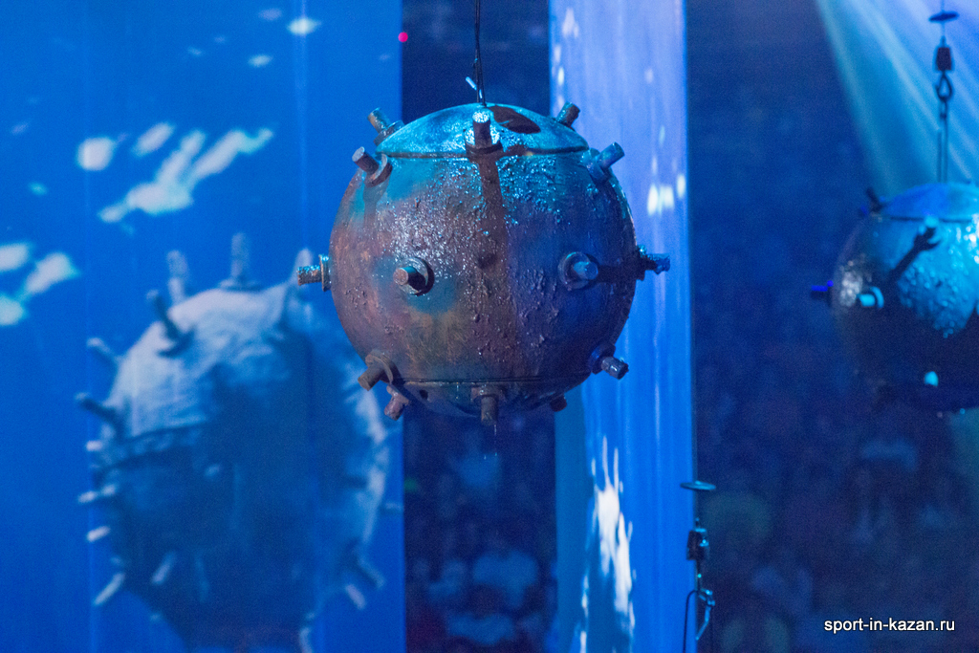
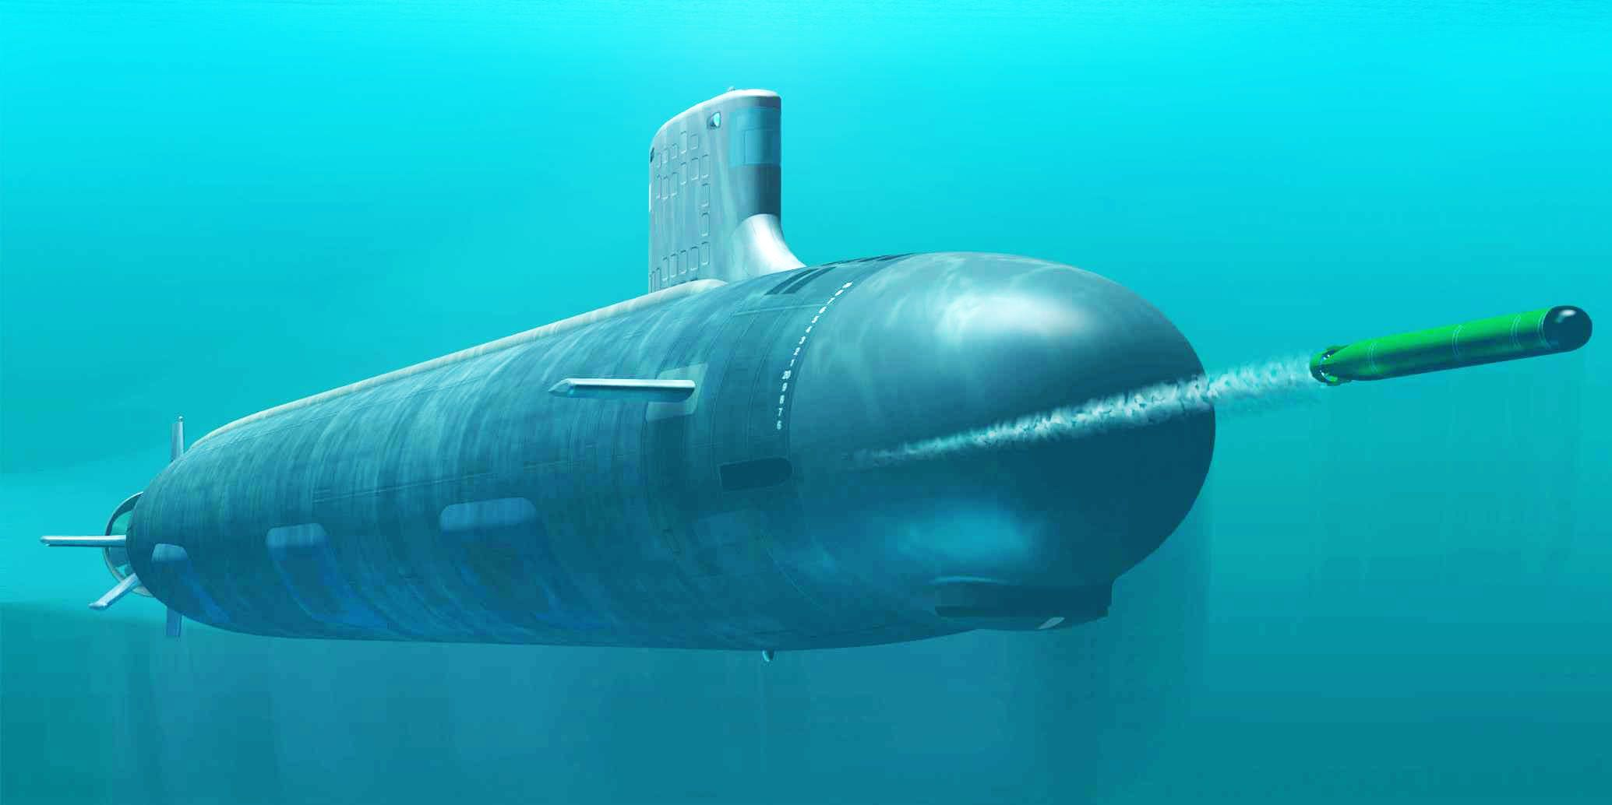
Prologue

Slide 4
DEMO

Slide 5
Features
Time killer game genre.
Cross-browser game.
Available via a link.
Levels generation on fly.
High performance.
Sound accompaniment.

Slide 6

Created using:

Slide 7

Created using:

Slide 8

Created using:

Slide 9

Created using:

Slide 10

Created using:

Slide 11
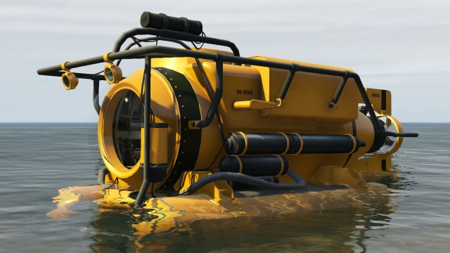
Prototype

Slide 12
МАКЕТ С РАЗДЕЛИТЕЛЕМ РАЗДЕЛОВ
Подзаголовок

